Slide 1

BUKU ELEKTRONIK : SPRINGER
Seminar Perkhidmatan Maklumat 2009
8 Disember 2009
Bilik Seminar 1, Taman Kechor

Slide 2

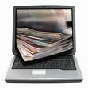
Apa itu Buku Elektronik?
Latar Belakang eBooks di UniMAP
Kenapa Beli eBooks?
Kaedah Bayaran eBooks?
Koleksi Springer eBooks di UniMAP?
Kaedah Pencarian Springer eBooks melalui E-Resources
Kaedah Pencarian eBooks melalui WebOPAC
Kesimpulan

Slide 3

Apa itu Buku Elektronik?
Juga dikenali sebagai ‘eBooks’ [electronic book]
Diterbitkan secara digital @ elektronik
Boleh *diakses dan dimuatturun melalui Internet
Boleh dibaca melalui
Komputer, Notebook, PDA
[eBook reader devices]
* Bergantung kepada langganan @ ianya adalah open access (percuma)

Slide 4
Latar belakang eBooks di UniMAP
UniMAP mula melanggan eBooks pada tahun 2003
eBooks pertama yang dilanggan adalah ENGnetBASE
Kini, Perpustakaan UniMAP mempunyai 7 pangkalan data eBooks iaitu :
    Ebrary
    Emerald e-books
    ENGnetBASE
    Knovel
    McGraw Hill Access Engineering
    SpringerLink e-books
    Gale Virtual Reference Library

Slide 5
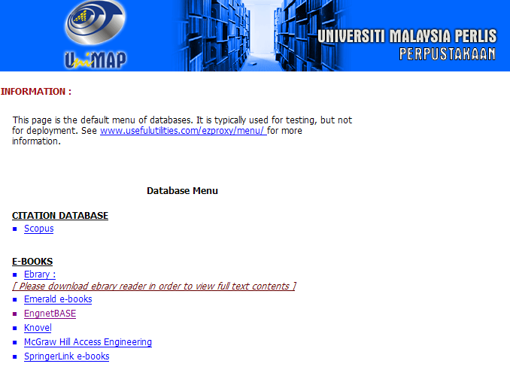
Paparan Menu Pangkalan Data eBook jika diakses melalui Electronic Resources menerusi laman web rasmi Perpustakaan

Slide 6
Setiap pangkalan data eBook mewakili penerbit [publisher] dan bidang perkara [subject area] yang berbeza
BIL | PANGKALAN DATA | PENERBIT | BIDANG PERKARA
1. | Ebrary | Pelbagai | Business & Economics, Computer, Technology & Engineering, Humanities Life & Physical Sciences, and Social & Behavioural Sciences
2. | Emerald e-books | Emerald | Business, Management & Economics
3. | ENGnetBASE | CRC | Engineering Handbooks
4. | Knovel | Pelbagai | Science and Engineering (kecuali Earth Science & Sustainable Energy & Development
5. | McGraw Hill Access Engineering | McGraw Hill | Science and Engineering
6. | SpringerLink e-books | Springer | Behavioral Science, Biomedical and Life, Sciences, Chemistry and Materials Science, Computer Science, Earth and Environmental Science, Engineering, Humanities, Social Sciences and Law, Mathematics and Statistics, Medicine
7. | Gale Virtual Reference Library | ISEAS (Institute of Southeast Asian Studies) | Multicultural Studies, Nation & World

Slide 7
Kenapa Beli eBooks?
Akses
  24 jam x 7 hari, 365 hari, tiada istilah ‘Perpustakaan DITUTUP’
  boleh diakses dimana jua anda berada [remote access]. Sesuai untuk pelajar separuh masa @ jarak jauh
  ramai pengguna dapat mengakses bahan yang sama pada waktu yang sama [unlimited users]

Slide 8
  mudah untuk pencarian. Pengguna hanya perlu menggunakan kata kunci [keyword]
  Memaksimumkan penggunaan
    tiada had pinjaman
    Tiada tempoh pemulangan

Slide 9

Kos Efektif
  lebih murah daripada buku bercetak
  Springer 2005 Collection
    =RM85,860 sebanyak 3051 naskhah
    Purata senaskhah RM28.14
Menjimatkan Ruang
  amat sesuai dibeli oleh Perpustakaan yang mempunyai ruang yang terhad
  tidak memerlukan rak buku

Slide 10

Kenapa Beli eBooks?
Penyelenggaraan Stok
  Menjimatkan masa kakitangan
    tidak perlu disusun
    hindar daripada isu hilang, vandalism & rosak
Mudah Alih [portable]
  Boleh dimuatturun di dalam
  PDA @ notebook @ eBook
  reader dan
  dibawa ke mana-mana

Slide 11
Kaedah Bayaran eBooks?
Terdapat 2 kaedah bayaran eBooks yang dikendalikan oleh unit yang berbeza
Kaedah pembayaran adalah One Time Purchase ianya akan diuruskan oleh Unit Perolehan
Kaedah pembayaran Subcription [langganan] ianya akan diuruskan oleh Unit Bersiri & Dokumen

Slide 12
BIL | PANGKALAN DATA | KAEDAH BAYARAN | UNIT BERTANGGUNGJAWAB
1. | Ebrary | Subscription | Unit Bersiri & Dokumen
2. | McGraw Hill Access Engineering
3. | ENGnetBASE
4. | Knovel
5. | SpringerLink e-books | One Time Purchase | Unit Perolehan
6. | Emerald e-books
7. | Gale Virtual Reference Library

Slide 13

BUKU ELEKTRONIK : SPRINGERLINK

Slide 14
Latar belakang Springer
Diasaskan oleh Julius Springer sebelum 1842 di Berlin
Pengalaman melebihi melebihi 165 tahun
Mempunyai kekuatan didalam bidang Sains, Teknologi dan Perubatan (STM)
Pangkalan Data yang memuatkan jurnal, buku, buku rujukan secara elektronik dikenali sebagai SpringerLink
SpringerLink merupakan titik tumpuan utama untuk para penyelidik dan saintis

Slide 15

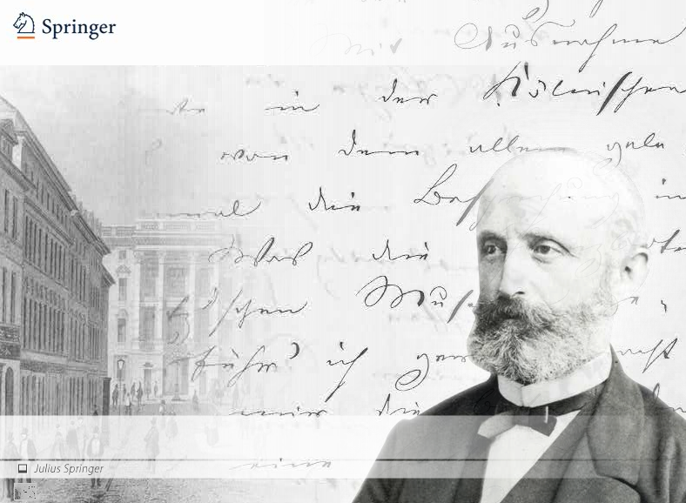
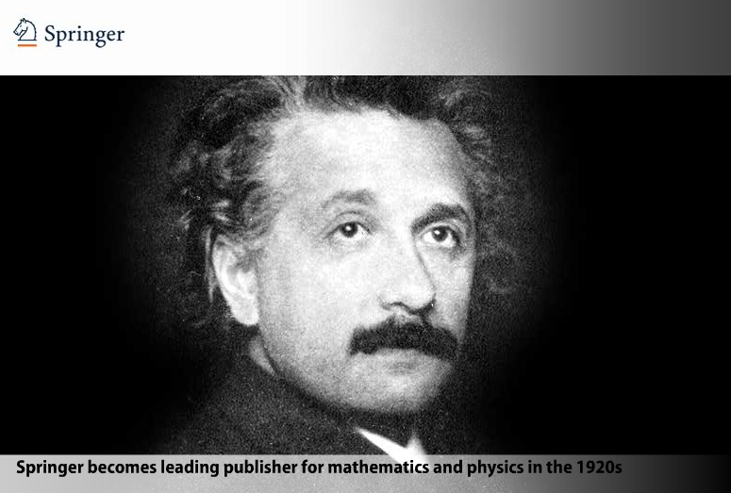
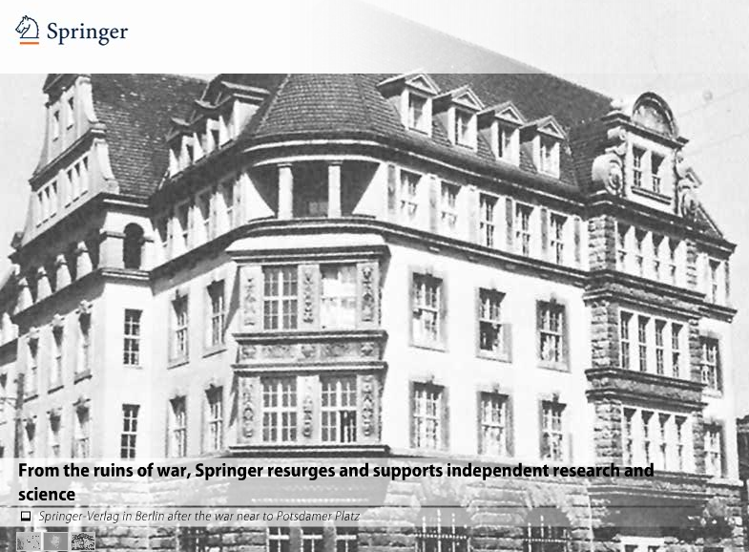

Slide 16
Koleksi Springer eBooks di UniMAP?
Perpustakaan telah membeli buku elektronik terbitan Springer dari tahun penerbitan 2000 sehingga 2009
Semua buku terbitan Springer boleh diakses melalui web rasmi Perpustakaan melalui E-Resources dan WebOPAC
Jumlah terkini Springer eBooks yang dibeli oleh Perpustakaan adalah 21,031 naskhah

Slide 17
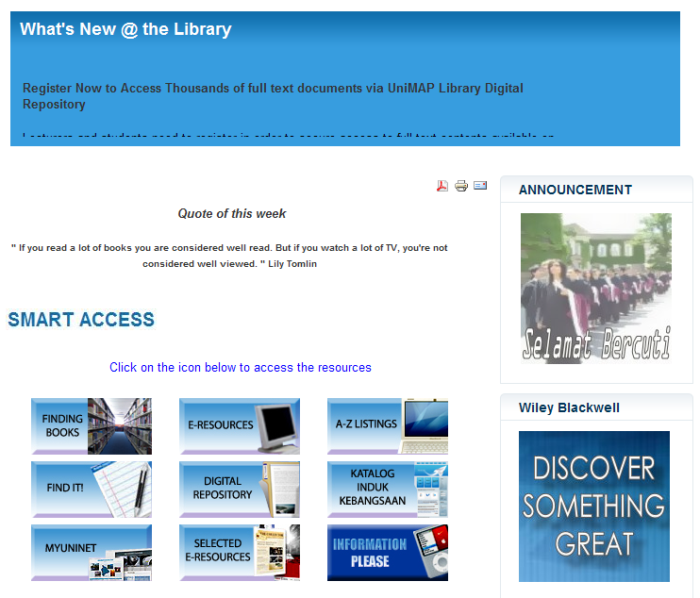
Kaedah Pencarian Springer eBooks
melalui E-Resources
Layari laman web rasmi Perpustakaan UniMAP. Klik E-Resources

Slide 18
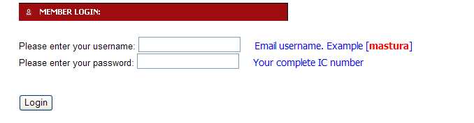
2. Masukkan Username dan Password. Klik Login
hasdarinar
************

Slide 19
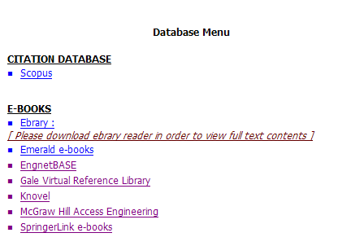
3. Klik pada SpringerLink e-books

Slide 20
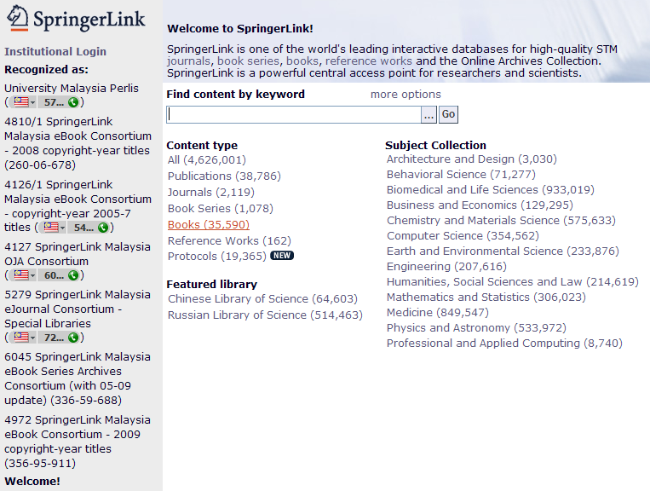
4. Klik pada Books

Slide 21
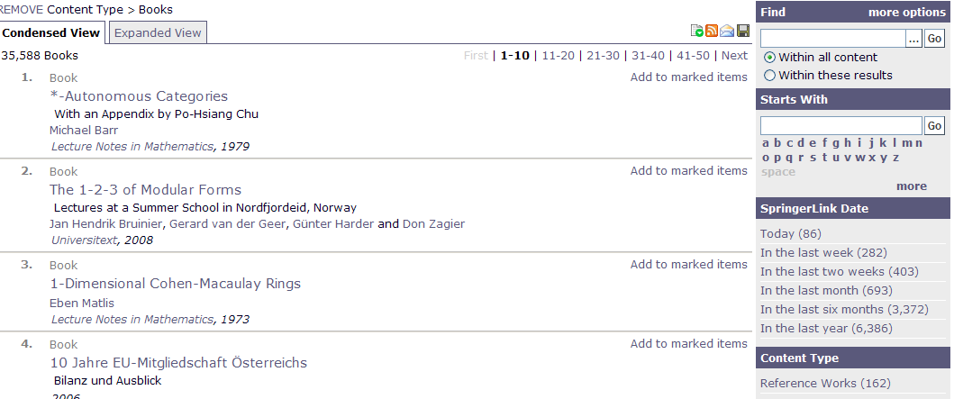
5. Klik pada more options

Slide 22
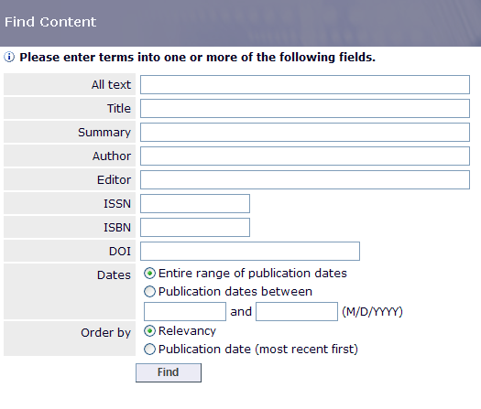
6. Masukkan Kata Kunci atau apa-apa maklumat yang diketahui. Klik pada Find
Active and programmable networks

Slide 23
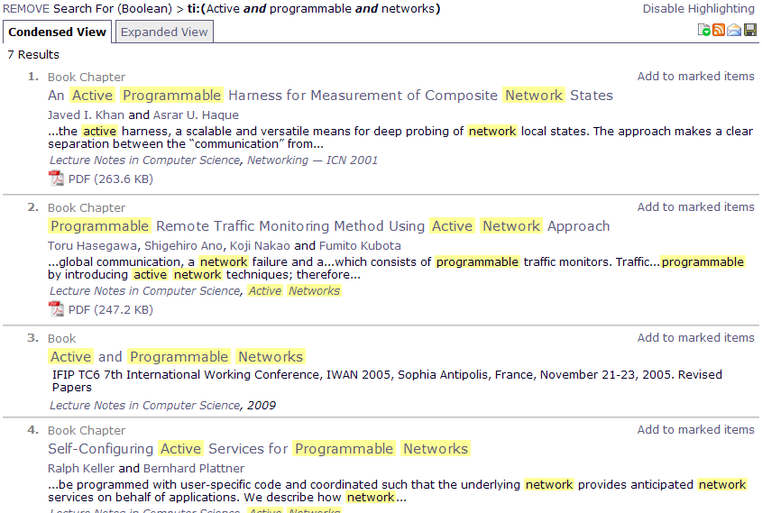
7. Hasil pencarian. Tajuk yang dikehendaki berada pada Item no. 3. Klik pada tajuk untuk melihat maklumat buku tersebut.

Slide 24
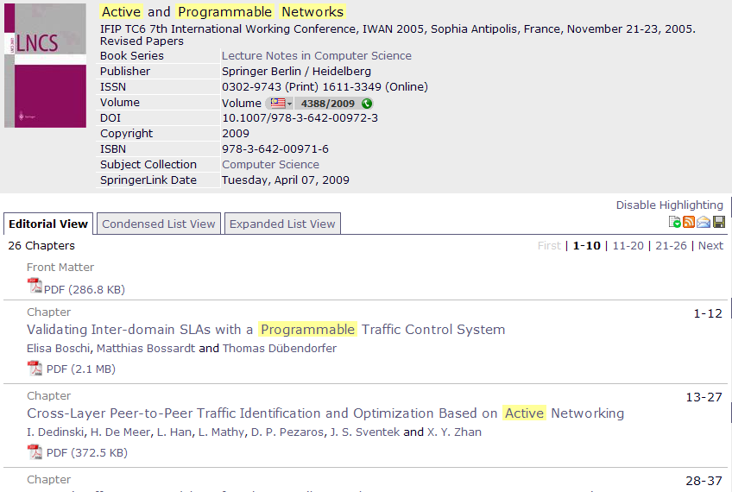
8. Klik pada ikon pdf untuk mendapatkan fulltext [teks penuh]

Slide 25
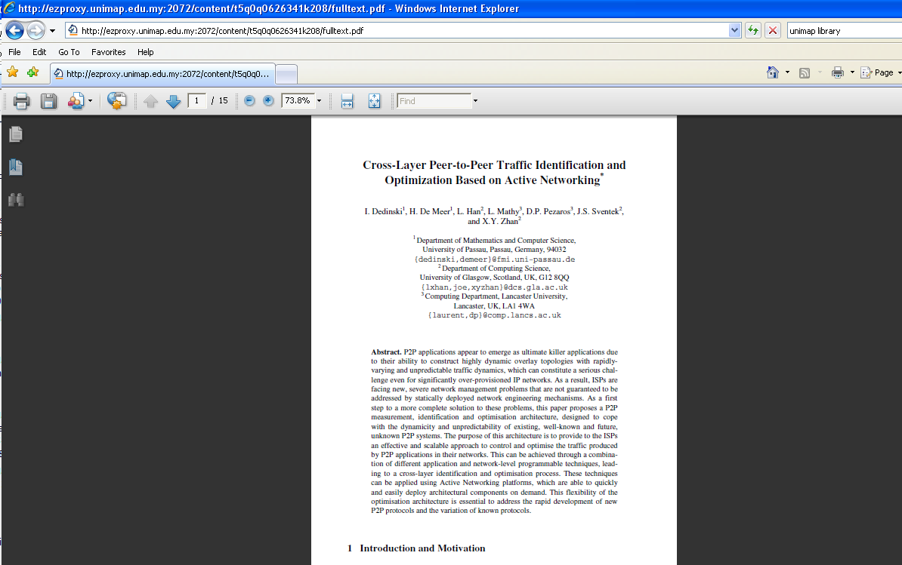
9. Teks penuh diperolehi.

Slide 26
10. Cetak atau simpan teks penuh yang diperoleh.

Slide 27
Kaedah Pencarian eBooks melalui WebOPAC
Layari laman web rasmi Perpustakaan UniMAP. Klik Finding Books

Slide 28
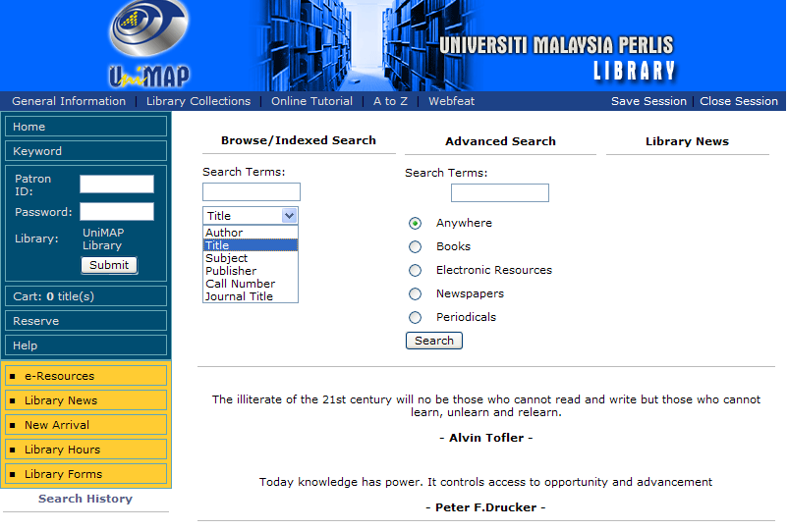
1. Masukkan maklumat yang dikehendaki. Contoh : Active and programmable networks dan pilih Title.
Active and programmable networks

Slide 29
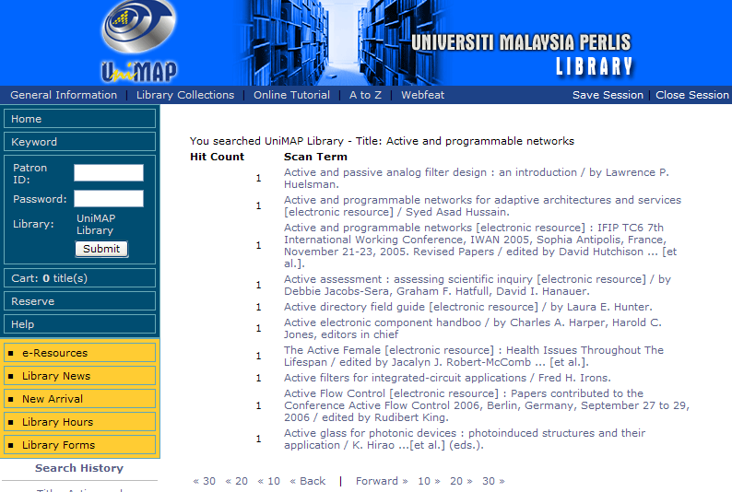
2. Hasil pencarian. Tajuk yang dikehendaki berada pada Item no. 3. Klik pada tajuk untuk melihat maklumat buku tersebut.

Slide 30
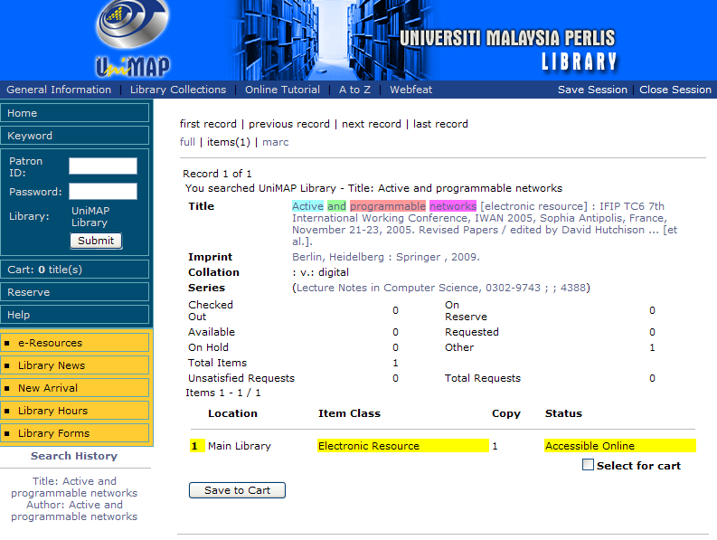
3. Maklumat buku diperoleh. Klik pada full.

Slide 31
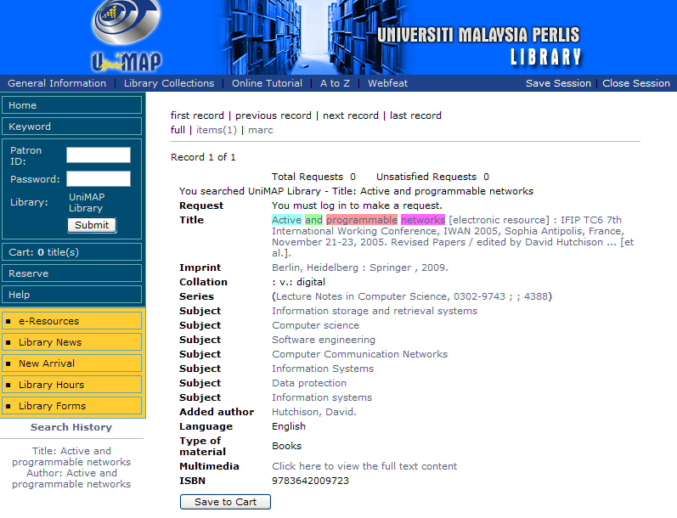
4. Klik pada Multimedia link untuk mendapatkan teks penuh.

Slide 32
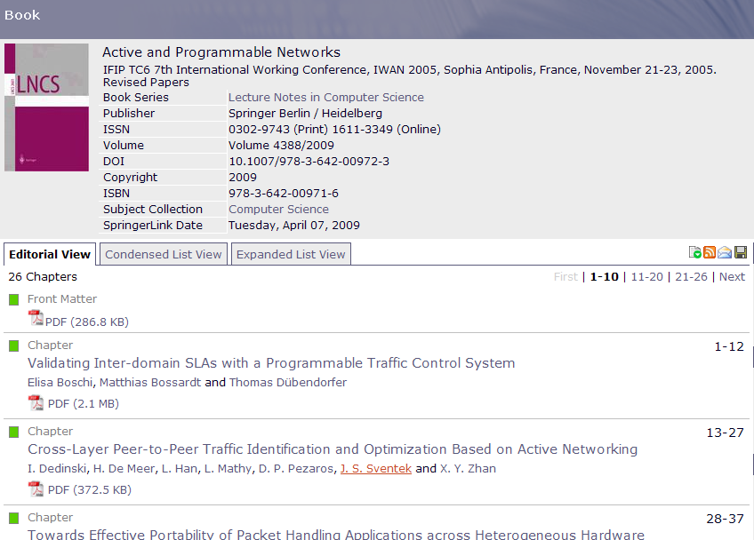
5. Klik pada ikon pdf untuk mendapatkan fulltext [teks penuh]

Slide 33
6. Teks penuh diperolehi.

Slide 34
Kesimpulan
eBooks amat memudahkan pengguna untuk mendapatkan maklumat yang diperlukan dengan masa yang singkat.
Dengan adanya format e, kini pengguna dapat mengakses maklumat pada bila-bila masa dan dimana-mana jua.
Akan tetapi, keadah pencarian yang betul diperlukan supaya maklumat yang diperoleh adalah tepat.
Selain itu, rangkaian internet memainkan peranan yang amat penting bagi membolehkan pengaksesan. Tanpa rangkaian internet bahan tidak dapat diakses. Jika bandwidth adalah kurang baik, maka pengguna akan mengambil masa yang lama untuk memuatturun bahan yang telah diperoleh.

Slide 35
Sekian, Terima kasih.

